Slide 1
Zrak a optické klamy

Slide 2
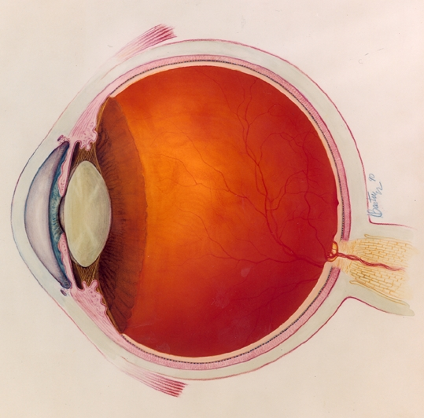
Jak funguje oko – anatomie

Slide 3
Slepá skvrna

Slide 4
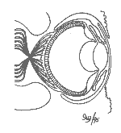
Jde to i bez slepé skvrny

Slide 5
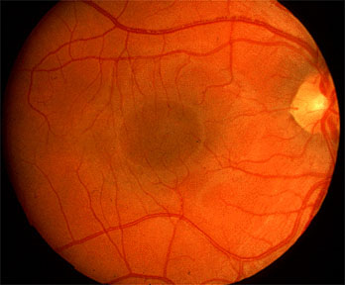
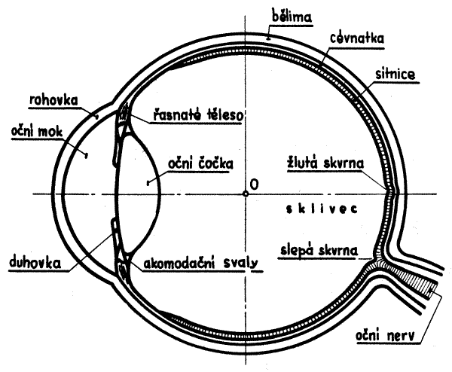
Žlutá skvrna

Slide 6
Jak funguje oko – fyziologie
Tyčinky a čípky
Pigment:
Rodopsin = opsin + retinal
Několik barev

Slide 7
Adaptace
Až 1 : 1 000 000 000 000 !!!
Zornice
Prostorová a časová sumace
Zvýšení koncentrace rodopsinu

Slide 9
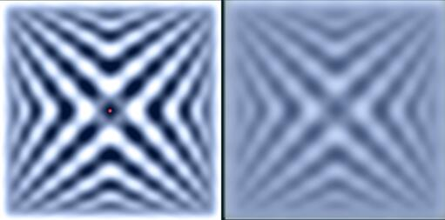

Slide 10
Adaptace v barvách …
http://www.michaelbach.de/ot/col_lilacChaser/index.html
Vysvětlení: domácí úkol

Slide 11
Kontrast
Rozhraní světlé / tmavé
„Počítání“ světlosti vnímaného bodu podle světlosti okolí:

Slide 16
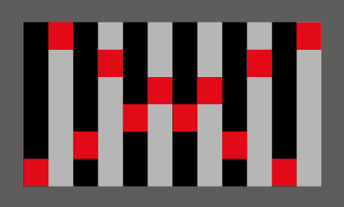
Další ale …
http://www.michaelbach.de/ot/lum_white-illusion/index.html

Slide 17
Kontrast a 3D
http://www.michaelbach.de/ot/lum_adelson_check_shadow/index.html
http://www.michaelbach.de/ot/lum_adelson-plaid/index.html

Slide 18
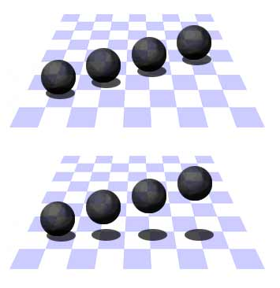

Slide 20
http://www.michaelbach.de/ot/mot_feet_lin/index.html

Slide 21
Deformace tvarů a velikostí

Slide 22
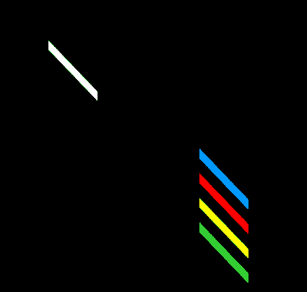

Slide 23
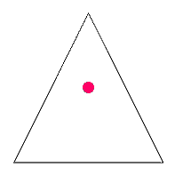

Slide 24
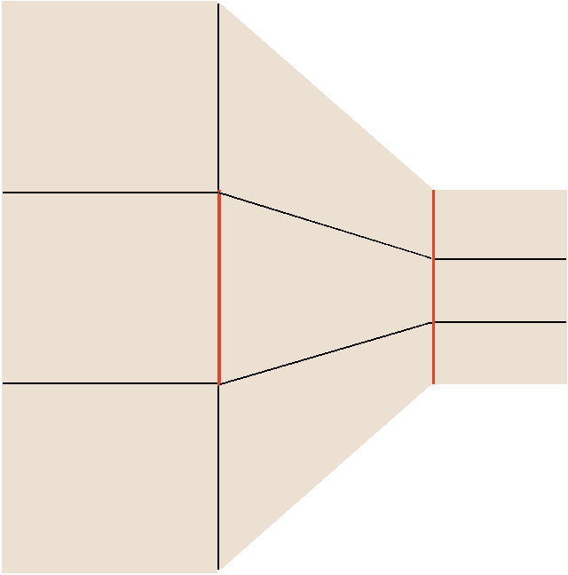

Slide 25
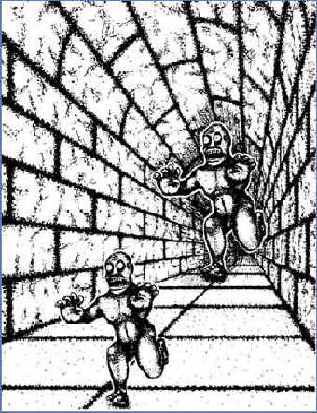
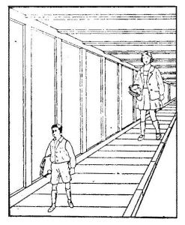

Slide 26
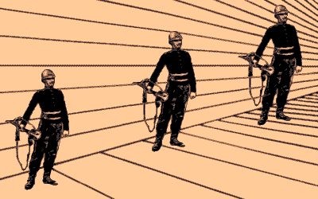

Slide 29
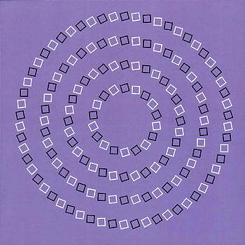

Slide 30
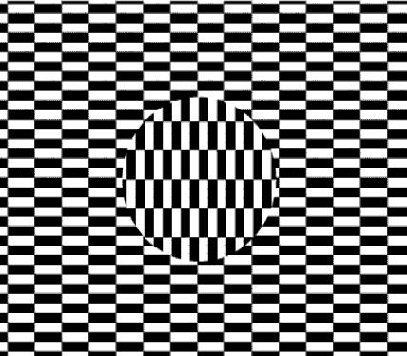
Pohyb

Slide 32
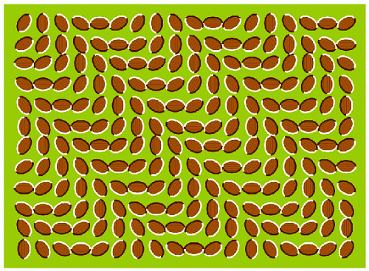

Slide 35
